Slide 1
Θεωρια python

Slide 2
Κεφάλαιο 3
περιέχει πλούσιες βιβλιοθήκες από έτοιμο κώδικα προγραμματισμού και υποστηρίζει τον αρθρωτό προγραμματισμό
Οι χαρακτηριστικοί τύποι δεδομένων στην Python είναι ο αριθμητικός, ο λογικός (boolean) και οι συμβολοσειρές ή αλφαριθμητικά (strings)
Οι αριθμοί στην Python είναι κυρίως τριών τύπων:
    ακέραιοι (Integer)
    αριθμοί κινητής υποδιαστολής (floating point)
    μιγαδικοί αριθμοί (complex numbers), τύπος που δε θα μας απασχολήσει στη συνέχεια
το 28.2E-5 σημαίνει 28.2 * 10⁻⁵.
Ο λογικός τύπος (boolean) που δέχεται μόνο δύο τιμές, την τιμή True (Αληθής) και την τιμή False (Ψευδής)
Οι συμβολοσειρές είναι μια ακολουθία από χαρακτήρες. Οι λέξεις μπορούν να είναι σε κάθε γλώσσα που υποστηρίζεται από το πρότυπο Unicode, άρα σε ελληνική, αγγλική κ.ο.κ.
Μπορούμε να ορίσουμε μια συμβολοσειρά με μονά εισαγωγικά ή με διπλά, αλλά όχι ανάμικτα. Με ότι ξεκινάμε, θα πρέπει πάλι να κλείνουμε.
Για να ελέγξουμε τον τύπο δεδομένων χρησιμοποιούμε την εντολή type ().

Slide 3
Κεφάλαιο 3
Οι τελεστές (operators) είναι σύμβολα ή λέξεις για τη δημιουργία αριθμητικών και λογικών εκφράσεων.
Αριθμητικοί τελεστές: Είναι τα σύμβολα που χρησιμοποιούμε για να κάνουμε μαθηματικές πράξεις (+, -, *, **, %,/)
Ιεραρχία πράξεων. Ύψωση σε δύναμη. 2. Πολλαπλασιασμός, διαίρεση, υπόλοιπο ακέραιας διαίρεσης. 3. Πρόσθεση, αφαίρεση
Αν θέλουμε να αλλάξουμε την ιεραρχία των πράξεων, μπορούμε να χρησιμοποιήσουμε παρενθέσεις.
Σχεσιακοί (ή συγκριτικοί) τελεστές: χρησιμοποιούνται για τη σύγκριση δύο τιμών ή μεταβλητών, με το αποτέλεσμα μιας σύγκρισης να είναι είτε True (Αληθής) είτε False (Ψευδής) (<,>,<=,>=,==, !=)
Τελεστές λογικών πράξεων: Στις λογικές πράξεις και εκφράσεις χρησιμοποιούνται οι λογικοί τελεστές not (ΟΧΙ), and (ΚΑΙ), or (Ή)

Slide 4
Κεφάλαιο 3
Για τη χρησιμοποίηση μιας μεταβλητής δεν απαιτείται η δήλωσή της, ενώ μπορεί να εκχωρήσουμε διαφορετικούς τύπους τιμών σε μια μεταβλητή
Ονοματολογία:δεν επιτρέπεται να ξεκινά το όνομα μιας μεταβλητής με αριθμό και το όνομα που θα δώσουμε δεν πρέπει να είναι όμοιο με κάποιο όνομα ενσωματωμένης συνάρτησης ή εντολής, δεν πρέπει να περιέχει ειδικούς χαρακτήρες (εκτός «_»). Είναι case sensitive,
“=“: εντολή εκχώρησης
Στην Python, τα σχόλια εισάγονται θέτοντας μπροστά από αυτά το σύμβολο #
Ό,τι βρίσκεται δεξιά από το #, αγνοείται από το διερμηνευτή
Η Python παρέχει μια ποικιλία ενσωματωμένων συναρτήσεων για τη μετατροπή τιμών δεδομένων από έναν τύπο σε έναν άλλο, όπως οι: int(), float() και str()

Slide 5
Κεφάλαιο 3
Όλα τα δεδομένα σε ένα πρόγραμμα Python αναπαρίστανται με αντικείμενα ή με σχέσεις μεταξύ των αντικειμένων, με κάθε αντικείμενο να έχει μια ταυτότητα (identity), έναν τύπο και μία τιμή. Για παράδειγμα, το 12 είναι ένα αντικείμενο με τιμή 12, τύπου int (ακέραιος).
Α=125 Το σύμβολο "=" δημιουργεί ένα είδος δεσίματος μεταξύ του αντικειμένου 125 και της μεταβλητής με όνομα
Όταν θέσουμε στη συνέχεια a = 250.0, η μεταβλητή a παύει πλέον να δείχνει το αντικείμενο με τιμή 125 και δημιουργείται ένα νέο “δέσιμο”
Η Python παρακολουθεί όλες τις τιμές και τις διαγράφει όταν πάψουν να υπάρχουν μεταβλητές που να αναφέρονται σε αυτές. Η διαδικασία αυτή ονομάζεται συλλογή σκουπιδιών (garbage collection)

Slide 6
Κεφάλαιο 3
Στο περιβάλλον της γλώσσας Python, επαληθεύστε τις παρακάτω συναρτήσεις:
  Η float() μετατρέπει ακεραίους και συμβολοσειρές σε δεκαδικούς αριθμούς.
  Η int() δέχεται οποιαδήποτε αριθμητική τιμή και τη μετατρέπει σε ακέραιο κόβοντας τα δεκαδικά ψηφία, αν υπάρχουν.
  H str() δέχεται οποιαδήποτε τιμή και την μετατρέπει σε συμβολοσειρά.
  Η abs() επιστρέφει την απόλυτη τιμή ενός αριθμού.
  Η pow(a,b) επιστρέφει τη δύναμη του α υψωμένη στο β.
  H divmod(x,y) επιστρέφει το ακέραιο πηλίκο και το ακέραιο υπόλοιπο της διαίρεσης x/y.

Slide 7
Κεφάλαιο 3
στη γλώσσα Python, μπορεί κανείς να βρει πληθώρα εξωτερικών βιβλιοθηκών (αρθρώματα ή modules)
Μια βιβλιοθήκη είναι ένα αρχείο το οποίο περιέχει μια συλλογή από σχετικές συναρτήσεις (ΜΑΘΗΜΑΤΙΚΑ, ΓΡΑΦΙΚΏΝ, ..)
Οι βιβλιοθήκες αυτές για να χρησιμοποιηθούν, θα πρέπει πρώτα να εισαχθούν στο πρόγραμμά μας import.
Για να έχουμε πρόσβαση σε μια από τις συναρτήσεις, θα πρέπει να δηλώσουμε το όνομα της μονάδας και το όνομα της συνάρτησης, χωρισμένα με μια τελεία, μορφή που ονομάζεται συμβολισμός με τελεία (dot notation). >>> import math >>> riza = math.sqrt(2)

Slide 8
Κεφάλαιο 3
Καλές Πρακτικές (χαρακτηριστικό τίτλο, σχόλια, κατάλληλους τελεστές, ίδια εισαγωγικά, προσοχή κενά, ονόματα σχετικά με χρήση)
Ένας Τύπος Δεδομένων (Data Τype) είναι ένα σύνολο τιμών δεδομένων και λειτουργιών επί αυτών των τιμών.
Οι τύποι δεδομένων είτε είναι προκαθορισμένοι από τις γλώσσες προγραμματισμού και καλούνται Πρωτογενείς τύποι δεδομένων (Primitive data types) είτε δημιουργούνται από τον προγραμματιστή, οπότε καλούνται Μη πρωτογενείς τύποι δεδομένων (Nonprimitive data types).
ανάλογα με τη σύσταση των μερών που τους αποτελούν, σε: Απλούς τύπους και Σύνθετους τύπους δεδομένων

Slide 9
Κεφάλαιο 3
Απλοί τύποι δεδομένων: Στους απλούς τύπους δεδομένων, οι τιμές των δεδομένων είναι στοιχεία μη περαιτέρω-χωριζόμενα (άτομα). Δηλαδή κάθε δεδομένο έχει μία και μοναδική τιμή.
Σύνθετοι Σύνθετος τύπος δεδομένων (Composite data type) είναι εκείνος, που αποτελείται από Πρωτογενείς ή / και άλλους σύνθετους τύπους, όπου μια μεταβλητή μπορεί να πάρει ως τιμή μια ενότητα τιμών.
Οι σύνθετοι τύποι καλούνται και Δομές Δεδομένων
Απλοί
  ● Ακέραιος (Integer), με τιμές τους ακέραιους αριθμούς μέσα σε ένα κάτω και ένα άνω όριο και πράξεις: +, -,*, /, mod, div, := καθώς και οι συγκρίσεις >, =, < ● Πραγματικός (real). ● Χαρακτήρας (Character), με τιμές από το σύνολο των χαρακτήρων που διαθέτει ο υπολογιστής. ● Λογικός (Boolean), για την αναπαράσταση Λογικών δεδομένων, με τιμές True (σωστό), False (λάθος) και επιτρεπτές πράξεις για τις τιμές αυτές τις: and, or, not. ● Αλφαριθμητικός-string.
Σύνθετοι Τύποι Δεδομένων
  ● Πίνακας (Array). Συνήθως τα στοιχεία του καθορίζονται με τη βοήθεια δεικτών. Μπορεί να είναι πολλών διαστάσεων. ● Εγγραφή (Record/tuple/struct). ● Λίστα (List). ● Σύνολο (Set). ● Σωρός (Heap). ● Στοίβα (Stack). ● Ουρά (Queue). ● Δένδρο (Tree). ● Γράφος (Graph).

Slide 10
Κεφάλαιο 3: Επίπεδα αφαίρεσης σε Τύπους Δεδομένων
Ένας τύπος δεδομένων αρχικά και στο στάδιο σχεδίασης, υπάρχει μόνο διανοητικά, ορίζοντας έτσι έναν αφηρημένο τύπο δεδομένων ΑΤΔ (Abstract data type). Στο στάδιο αυτό έχει οριστεί με βάση τις λειτουργίες που επιτελεί, κρατώντας κρυφή την εκτέλεση. Οι περισσότερες αντικειμενοστρεφείς γλώσσες προγραμματισμού παρέχουν τη δυνατότητα να καθορίζονται από το χρήστη τύποι αφηρημένων στοιχείων. Δεν μας απασχολεί, στο επίπεδο αυτό, ούτε ο τρόπος με τον οποίο θα αναπαρασταθούν τα δεδομένα ούτε ο τρόπος που θα υλοποιηθούν οι λειτουργίες σε κώδικα (code implementation). Μας ενδιαφέρει δηλαδή, το τι θα υπολογιστεί και όχι το πώς. Με την παραπάνω λογική οι Σύνθετοι Τύποι Δεδομένων μπορούν να χαρακτηριστούν ως ΑΤΔ. Έτσι, για παράδειγμα, μια γέφυρα είναι δυνατόν είτε να την βλέπουμε ως μια οντότητα (υψηλό επίπεδο αφαίρεσης) είτε ως πολλά τμήματα -δοκοί, στερεωτικά κ.ά., όπως θα την έβλεπε ένας Μηχανικός.

Slide 11
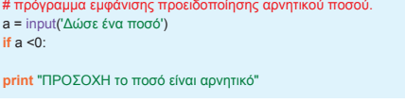
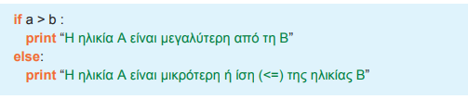
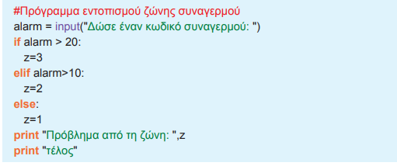
Κεφάλαιο 4
τη δομή ακολουθίας: ● η σειρά των βημάτων είναι καθορισμένη ● όλα τα βήματα εκτελούνται πάντοτε ● δεν υπάρχουν εξαιρέσεις.
Δομή Επιλογής:
  Απλή δομή επιλογής (διάγραμμα ροής)
  Σύνθετη δομή επιλογής
  Πολλαπλή Επιλογή:
  Εμφωλευμένες δομές επιλογής: Οι πολλαπλές επιλογές μπορούν να υλοποιηθούν και με εμφωλευμένες δομές Αν-αλλιώς

Slide 12
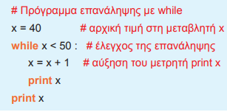
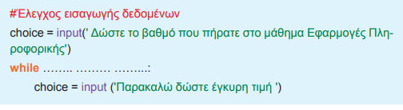
Κεφάλαιο 4: δομή Επανάληψης
Υπάρχουν δύο τύποι επαναλήψεων:
  ● Οι προκαθορισμένοι, όπου το πλήθος των επαναλήψεων είναι δεδομένο, πριν αρχίσουν οι επαναλήψεις. (for)
  ● Οι μη προκαθορισμένοι, όπου το πλήθος των επαναλήψεων καθορίζεται κατά τη διάρκεια της εκτέλεσης των εντολών του σώματος της επανάληψης. (while)
  Μια συνήθης εφαρμογή του while βρόχου είναι να ελέγχει την εγκυρότητα των δεδομένων εισόδου από το χρήστη
  H εντολή "import random" εισάγει μια βιβλιοθήκη συναρτήσεων για την παραγωγή τυχαίων αριθμών (randint(), random()

Slide 13
Κεφάλαιο 4: Συναρτήσεις
Οι συναρτήσεις είναι επαναχρησιμοποιήσιμα μέρη προγραμμάτων
Μας επιτρέπουν να δίνουμε ένα όνομα σε ένα σύνολο εντολών και να το εκτελούμε καλώντας το όνομα αυτό, από οπουδήποτε στο πρόγραμμα και όσες φορές θέλουμε, διαδικασία που ονομάζεται κλήση (calling) της συνάρτησης.
Για να ορίσουμε μια δική μας συνάρτηση χρησιμοποιούμε τη χαρακτηριστική λέξη def
Μια συνάρτηση δέχεται δεδομένα μέσω των παραμέτρων και επιστρέφει τα αποτελέσματα μέσω άλλων ή και των ίδιων παραμέτρων στο πρόγραμμα ή σε άλλη συνάρτηση
Οι παράμετροι καθορίζονται μέσα στο ζευγάρι των παρενθέσεων στον ορισμό της συνάρτησης και διαχωρίζονται με κόμμα.
Όταν καλούμε τη συνάρτηση, δίνουμε και τις τιμές με τον ίδιο τρόπο, οι οποίες τιμές ονομάζονται ορίσματα.

Slide 14
Κεφάλαιο 4: Συναρτήσεις
συναρτήσεις που έχουμε ήδη συναντήσει, δεν απαιτούν ορίσματα, όπως, για παράδειγμα, όταν καλούμε τη math.pi. Σε άλλες όμως, συναρτήσεις απαιτούνται ένα ή και περισσότερα ορίσματα, όπως στη math.pow, η οποία υπολογίζει την ύψωση σε δύναμη ακεραίων, που απαιτούνται δύο, ένα για τη βάση και ένα για τον εκθέτη.

Slide 15

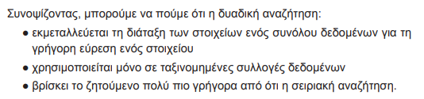
Κεφάλαιο 5
Σειριακής αναζήτησης. Ο αλγόριθμος αυτός στην χειρότερη περίπτωση, όπου το στοιχείο δεν υπάρχει στο σύνολο δεδομένων ή είναι το τελευταίο στη σειρά, θα ελέγξει όλα τα στοιχεία του συνόλου στο οποίο ψάχνουμε
Δυαδική αναζήτηση εκμεταλλεύεται τη διάταξη των στοιχείων του συνόλου, διαμερίζοντας κάθε φορά το σύνολο σε δυο ίσα μέρη, και εφαρμόζοντας πάλι την ίδια μέθοδο
Μπορείτε να υπολογίσετε πόσες συγκρίσεις θα θέλαμε, αν είχαμε 1024 = 2¹⁰ στοιχεία;
ο αλγόριθμος της δυαδικής αναζήτησης μπορεί να εφαρμοστεί μόνο όταν τα στοιχεία είναι διατεταγμένα σε αύξουσα ή φθίνουσα σειρά.
οι παραπάνω αλγόριθμοι ισχύουν για όλους τους τύπους δεδομένων για τους οποίους ορίζονται οι συγκριτικοί τελεστές ==, < . Δηλαδή, μπορούν να χρησιμοποιηθούν για ακέραιους ή πραγματικούς αριθμούς, αλφαριθμητικά ή ακόμα και σύνθετους τύπους για τους οποίους έχουμε ορίσει τους συγκεκριμένους τελεστές. Αυτό το χαρακτηριστικό που είναι γνωστό ως πολυμορφισμός είναι ένα από τα βασικά πλεονεκτήματα της Python.

Slide 16
Κεφάλαιο 5
ο αλγόριθμος ταξινόμησης με επιλογή (selection sort). Ένα από τα χαρακτηριστικά αυτού του αλγορίθμου είναι ότι εκτελεί πάντα τον ίδιο αριθμό συγκρίσεων για συλλογές δεδομένων με το ίδιο μέγεθος, ακόμα και για αυτές που είναι ήδη ταξινομημένες.
στην περίπτωση των Ν στοιχείων όπου Ν-1 περάσματα αρκούν για την ταξινόμηση της λίστας (δηλαδή για i=0 μέχρι και i=N-2).
O αλγόριθμος αυτός ονομάζεται αλγόριθμος ταξινόμησης ευθείας ανταλλαγής (straight exchange sort), και είναι ευρύτερα γνωστός ως αλγόριθμος ταξινόμησης φυσαλίδας (bubble sort). Αυτό διότι σε κάθε πέρασμα, το αμέσως μικρότερο στοιχείο ανεβαίνει, όπως μια φυσαλίδα, στην επιφάνεια του νερού. Ο αλγόριθμος βασίζεται στη σύγκριση και αντιμετάθεση ζευγών που δεν ακολουθούν τη διάταξη της ταξινόμησης.
Ο αλγόριθμος ευθείας ανταλλαγής, αν και θεωρείται από τους πιο αργούς αλγορίθμους ταξινόμησης, έχει ένα πολύ σημαντικό πλεονέκτημα: ότι μπορεί να τροποποιηθεί, ώστε να τερματίσει μόλις διαπιστώσει ότι η λίστα έχει ταξινομηθεί

Slide 17
Κεφάλαιο 6
Θέλουμε να διαβάζουμε δεδομένα από ένα αρχείο του υπολογιστή στο οποίο βρίσκονται αποθηκευμένα και να γράφουμε ένα αποτέλεσμα στο ίδιο ή εναλλακτικά σε άλλο αρχείο. Αυτή η διεργασία ανάγνωσης και εγγραφής, ονομάζεται Είσοδος/Έξοδος Αρχείου και στην Python υλοποιείται μέσω ενσωματωμένων συναρτήσεων (μεθόδων)
χρησιμοποιούμε δύο τύπους αρχείων: αυτά που περιέχουν το πρόγραμμα που θα εκτελέσουμε και εκείνα που περιέχουν τα δεδομένα, τα οποία, όταν εκτελεστεί το πρόγραμμα, τα διαβάζει και πιθανά τα ενημερώνει
Ως αρχεία δεδομένων χρησιμοποιούνται συνήθως αρχεία κειμένου. Ένα αρχείο κειμένου είναι ένα αρχείο το οποίο περιέχει μια ακολουθία χαρακτήρων και βρίσκεται αποθηκευμένο σε ένα μέσο μόνιμης αποθήκευσης, όπως ο σκληρός δίσκος
Η συνάρτηση open() μας επιστρέφει ένα αντικείμενο του αρχείου και μπορούμε να το χρησιμοποιήσουμε για να εκτελέσουμε διάφορες λειτουργίες σε αυτό. open (“όνομα_αρχείου”, “τρόπος προσπέλασης”)
Το πρώτο είναι το όνομα του αρχείου, με το οποίο το αναγνωρίζει το λειτουργικό σύστημα. Το δεύτερο είναι ένα ειδικό σύμβολο (σημαία flag) που καθορίζει τον τρόπο προσπέλασης του αρχείου
Αν δε χρησιμοποιηθεί το δεύτερο αυτό όρισμα, τότε θεωρείται εξ ορισμού (προεπιλογή) ότι είναι το “r”.

Slide 18
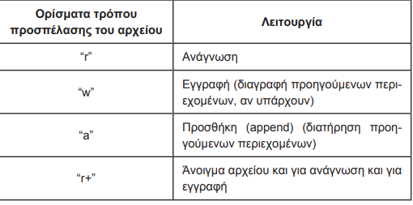
Κεφάλαιο 6
fin = open('words.txt',’w’) ανοίγουμε το αρχείο κειμένου “words.txt” και αποδίδουμε το αποτέλεσμα στον περιγραφέα αρχείου fin
Πως δημιουργούμε νέο αρχείο-Μπορούμε να δημιουργήσουμε ένα αρχείο δεδομένων είτε χρησιμοποιώντας ένα συντάκτη (editor), όπως το notepad είτε τη συνάρτηση open στο περιβάλλον της γλώσσας, με το όρισμα “w¨, όπως για παράδειγμα: open(“words.txt”, “w”). Η συνάρτηση αυτή, αν δεν υπάρχει το αρχείο words.txt, τότε το δημιουργεί, ενώ αν αυτό υπάρχει, τότε θα έχουμε ως αποτέλεσμα να χαθούν τα περιεχόμενά του. Εναλλακτικά, μπορούμε να χρησιμοποιήσουμε τη συνάρτηση με το όρισμα “a”, για παράδειγμα open(“words.txt”, “a”), η οποία, αν δεν υπάρχει το αρχείο, το δημιουργεί, ενώ, αν υπάρχει, το ανοίγει σε κατάσταση προσθήκης δεδομένων στο τέλος του.
Όταν ολοκληρώσουμε τις λειτουργίες που θέλουμε να εκτελεστούν στο αρχείο, καλούμε απαραίτητα τη συνάρτηση close(). Αυτό δηλώνει ότι τελειώσαμε με τη χρήση του και οδηγεί το Λειτουργικό Σύστημα στην αποθήκευση δεδομένων που βρίσκονται ακόμη στη μνήμη και την περάτωση των δικών του διεργασιών με το αρχείο.
Η close κλείνει το αρχείο, παρόμοια με την επιλογή File→Save στον επεξεργαστή κειμένου.
Για να ελέγξουμε, αν ένα αρχείο όντως έκλεισε, πρέπει να χρησιμοποιήσουμε την ιδιότητα (attribute) closed, η οποία επιστρέφει την τιμή True ή False, ανάλογα, αν είναι κλειστό ή ανοιχτό το αρχείο.

Slide 19
Κεφάλαιο 6
αλλαγή γραμμής με το χαρακτήρα “\n”.
Το όρισμα της μεθόδου write πρέπει να είναι συμβολοσειρά (str)
Σύνταξη: fileObject_despriptor.read([count]); count καθορίζει τον αριθμό των χαρακτήρων που θα διαβασθούν από το αρχείο, ξεκινώντας την ανάγνωση από την αρχή του μέχρι το πλήθος των χαρακτήρων που ορίζονται με την count. Στην περίπτωση που η παράμετρος count λείπει, τότε γίνεται ανάγνωση μέχρι να διαβαστεί η ένδειξη τέλους του αρχείου.
Η readline διαβάζει μια γραμμή του αρχείου, δηλαδή διαβάζει διαδοχικούς χαρακτήρες από ένα αρχείο μέχρι να συναντήσει το χαρακτήρα νέας γραμμής
Το fin καταγράφει τη θέση που βρίσκεται μέσα στο αρχείο και έτσι αν ξανακαλέσουμε τη readline θα πάρουμε την επόμενη γραμμή
H μέθοδος fin.tell() επιστρέφει έναν ακέραιο που περιέχει την τρέχουσα θέση στο αρχείο, υπολογισμένη σε χαρακτήρες (bytes) από την αρχή του αρχείου. H επόμενη ανάγνωση ή εγγραφή θα γίνει σε εκείνη τη θέση του αρχείου.
Για να αλλάξουμε την τρέχουσα θέση του αρχείου, μπορούμε να χρησιμοποιήσουμε την fin.seek() (offset[, from_what]).
Αν το from_what έχει τιμή 0, μετρά από την αρχή του αρχείου, αν έχει 1, χρησιμοποιεί την τρέχουσα θέση του αρχείου και αν έχει 2, χρησιμοποιεί το τέλος του αρχείου.

Slide 20
Κεφάλαιο 7
συχνά κάποια ενέργεια ή και ολόκληρο αλγοριθμικό τμήμα, είναι αναγκαίο να επαναλαμβάνεται, σχεδόν αυτούσια ως λογική επεξεργασία, σε πολλά διαφορετικά σημεία του αλγορίθμου, αλλά κάθε φορά να επεξεργάζεται διαφορετικά δεδομένα.
Ο τρόπος αυτός “επανάληψης” δεν μπορεί να υλοποιηθεί με μια δομή επανάληψης, λόγω της δυνατότητας επεξεργασίας διαφορετικών δεδομένων κάθε φορά
δυνατότητα πολλαπλής διενέργειας μιας επεξεργασίας με συγκεκριμένα δεδομένα κάθε φορά
Μια από τις βασικότερες τεχνικές του διαδικαστικού προγραμματισμού είναι ο Τμηματικός Προγραμματισμός
μπορούμε να γράψουμε ένα πρόγραμμα ως ένα σύνολο από μικρότερα κομμάτια προγράμματος
Ένα υποπρόγραμμα λοιπόν είναι ένα κομμάτι προγράμματος που έχει γραφεί ξεχωριστά από το υπόλοιπο πρόγραμμα και επιτελεί ένα αυτόνομο έργο.

Slide 21
Κεφάλαιο 7
Κάθε υποπρόγραμμα πρέπει να έχει τα παρακάτω βασικά χαρακτηριστικά:
  α) Έχει μόνο ένα σημείο εισόδου από το οποίο δέχεται τα δεδομένα του.
  β) Το (υπο)πρόγραμμα το οποίο καλεί ένα άλλο υποπρόγραμμα σταματάει την εκτέλεσή του όσο εκτελείται το καλούμενο υποπρόγραμμα. Μόνο ένα υποπρόγραμμα μπορεί να εκτελείται σε μια χρονική στιγμή.
  γ) Ο έλεγχος επιστρέφει στο (υπο)πρόγραμμα το οποίο καλεί, όταν το καλούμενο υποπρόγραμμα σταματήσει να εκτελείται.

Slide 22
Κεφάλαιο 7
Καλές πρακτικές
  Πριν ξεκινήσουμε να γράφουμε ένα πρόγραμμα, μελετάμε πώς αυτό μπορεί να αναλυθεί σε επιμέρους τμήματα και αποφασίζουμε για τα αντίστοιχα υποπρογράμματα.
  Εξετάζουμε αν κάποια υποπρογράμματα, τα οποία έχουμε ήδη γράψει ή υπάρχουν σε έτοιμες βιβλιοθήκες προγραμμάτων, μπορούν να χρησιμοποιηθούν, για να κερδίσουμε χρόνο και να αποφύγουμε λάθη.
  Προσπαθούμε κάθε υποπρόγραμμα να είναι όσο το δυνατόν πιο ανεξάρτητο από τα άλλα. Αυτό μας προφυλάσσει από λάθη στο πρόγραμμά μας και επιτρέπει τη χρήση του σε άλλα προγράμματα αργότερα.
Πολλά από τα ανθρώπινα τεχνουργήματα, φυσικά ή τεχνητά, στηρίζονται στην ιδέα της επαναχρησιμοποίησης – συνδυασμού μικρότερων δομικών μονάδων, με αποτέλεσμα την απλότητα και την ποικιλία αντικειμένων και χαρακτηριστικών.
Στην Python, η τεχνική αυτή υλοποιείται με τις συναρτήσεις, δίνοντας καλύτερο έλεγχο και υψηλό επίπεδο αφαίρεσης.

Slide 23
Κεφάλαιο 7
Η Python παρέχει ένα μόνο τύπο υποπρογραμμάτων, τις συναρτήσεις, τις οποίες τις θεωρεί ως αντικείμενα.
Ο ορισμός μιας συνάρτησης περιλαμβάνει το όνομά της και τις παραμέτρους εισόδου και καλείται από σημεία του προγράμματος μέσω της λειτουργίας που ονομάζεται κλήση (calling) της συνάρτησης.
(ο τύπος των παραμέτρων δε δηλώνεται)
μπορεί να καλείται από διάφορα σημεία του κύριου προγράμματος ή και μέσα από μια άλλη συνάρτηση, γράφοντας το όνομά της και τις κατάλληλες παραμέτρους μέσα σε παρενθέσεις
η συνάρτηση δέχεται ορίσματα και επιστρέφει ένα αποτέλεσμα. Το αποτέλεσμα αυτό ονομάζεται επιστρεφόμενη τιμή (return value).
πολυμορφισμού που ισχύει στον τελεστή + στην Python
Μια συνάρτηση πρέπει να έχει οριστεί πριν χρησιμοποιηθεί. Είναι προφανές ότι οι δηλώσεις (statements) μέσα στη συνάρτηση δεν εκτελούνται μέχρι αυτή να κληθεί

Slide 24
Κεφάλαιο 7
Μια κλήση συνάρτησης είναι σαν μια παράκαμψη στη ροή της εκτέλεσης.
Κατηγορίες συναρτήσεων
  αυτές οι οποίες δεν τροποποιούν το αντικείμενο στο οποίο εφαρμόζονται, όπως:
    >>> a = 'Python' >>> print a.upper( ) PYTHON >>> print a Python (String)
  εκείνες που μπορούν να αλλάξουν το αντικείμενο στο οποίο καλούνται
    >>> b = [ 'a' , 'b' , 'c' , 'd' ] >>> print b.append('e') None >>> print b ['a', 'b', 'c', 'd', ‘e’]
  αυτές οι οποίες, όταν κληθούν, επιστρέφουν αποτέλεσμα (κάποια τιμή)
  εκείνες που δεν επιστρέφουν κάποια τιμή (κενές/void συναρτήσεις), αλλά εκτελούν ενέργειες μέσω των εντολών τους. Οι κενές αυτές συναρτήσεις μπορεί να εμφανίζουν αποτέλεσμα στην οθόνη ή να έχουν κάποιο άλλο αποτέλεσμα, αλλά δεν επιστρέφουν κάποια τιμή.

Slide 25
Κεφάλαιο 7
Οι τιμές αυτές που μεταβιβάζονται από το ένα υποπρόγραμμα στο άλλο λέγονται παράμετροι και γενικά σε γλώσσες προγραμματισμού διακρίνονται σε παραμέτρους Εισόδου και Εξόδου.
Οι παράμετροι είναι μεταβλητές οι οποίες χρησιμοποιούνται για τη μεταβίβαση τιμών μεταξύ υποπρογραμμάτων ή υποπρογραμμάτων και κύριου προγράμματος.
Οι παράμετροι μοιάζουν με τις μεταβλητές, καθορίζονται μέσα στο ζευγάρι των παρενθέσεων, στον ορισμό της συνάρτησης και διαχωρίζονται με κόμμα, ενώ οι τιμές αυτών των μεταβλητών ορίζονται, όταν καλούμε τη συνάρτηση.
Τα ορίσματα εκχωρούνται σε μεταβλητές οι οποίες ονομάζονται παράμετροι.
Όταν οι παράμετροι περνάνε με αναφορά, σημαίνει ότι αν αλλάξουμε μια παράμετρο μέσα στη συνάρτηση, η αλλαγή είναι μόνιμη και μετά την κλήση της συνάρτησης
  def changeme( mylist ): # "Αλλάζει τη λίστα που περνά στη συνάρτηση" mylist.append([1,2,3,4]); print "Τιμές μέσα στη συνάρτηση: ", mylist return
  ΔΕΝ ΕΙΝΑΙ ΤΟ ΙΔΙΟ def changeme( mylist ): mylist = [1,2,3,4]; # Δημιουργεί νέα αναφορά στη mylist print "Τιμές μέσα στη συνάρτηση: ", mylist return Η παράμετρος mylist είναι τοπική στη συνάρτηση changeme

Slide 26
Κεφάλαιο 7
def a():
global x
x=5
a()
print x
Όλες οι μεταβλητές σε ένα πρόγραμμα δεν μπορούν να είναι προσπελάσιμες από όλα τα μέρη του προγράμματος
Η εμβέλεια (scope) μιας μεταβλητής αναφέρεται στο τμήμα του προγράμματος που μπορεί αυτή να έχει πρόσβαση.
Απεριόριστη εμβέλεια: Όλες οι μεταβλητές είναι ορατές και μπορούν να χρησιμοποιούνται σε οποιοδήποτε τμήμα του προγράμματος, ανεξάρτητα από το πού δηλώθηκαν. Αυτού του τύπου οι μεταβλητές χαρακτηρίζονται ως καθολικές (global). Το μειονέκτημα είναι ότι περιορίζεται έτσι η ανεξαρτησία των υποπρογραμμάτων.
Περιορισμένη εμβέλεια: Αυτές οι μεταβλητές είναι τοπικές (local), ισχύουν δηλαδή για το υποπρόγραμμα στο οποίο δηλώθηκαν. Η περιορισμένη εμβέλεια απαιτεί όλες οι μεταβλητές που χρησιμοποιούνται σε ένα τμήμα προγράμματος, να δηλώνονται σε αυτό το τμήμα.

Slide 27
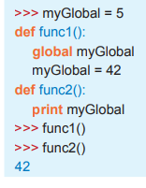
Κεφάλαιο 7
Οι μεταβλητές που έχουν οριστεί μέσα στο σώμα της συνάρτησης, έχουν τοπική εμβέλεια, ενώ αυτές που ορίστηκαν έξω από αυτό έχουν καθολική εμβέλεια.
Όταν δηλώνουμε μεταβλητές μέσα σε έναν ορισμό συνάρτησης, αυτές δεν έχουν καμία σχέση με άλλες μεταβλητές που έχουν την ίδια ονομασία και χρησιμοποιούνται έξω από αυτήν τη συνάρτηση. Έτσι, σε μια συνάρτηση τα ονόματα των μεταβλητών χρησιμοποιούνται μόνο τοπικά.
Οι τοπικές μεταβλητές που ορίζονται σε μια συνάρτηση, χάνονται όταν τελειώσει η εκτέλεση της συνάρτησης, ενώ η κλήση μιας συνάρτησης δημιουργεί νέες τοπικές μεταβλητές. Άλλωστε και οι παράμετροι είναι τοπικές μεταβλητές.
Εάν θέλουμε μέσα σε μια συνάρτηση να αλλάξουμε την τιμή μιας καθολικής μεταβλητής--→με τη χρήση της εντολής global
Αν απλώς διαβάζει μια τιμή από τη μεταβλητή και αυτή δεν υπάρχει τοπικά, τότε προσπαθεί να την αναζητήσει σε οποιαδήποτε δυνατή εμβέλεια, για παράδειγμα καθολική.

Slide 28
Κεφάλαιο 7: Αρθρώματα (Modules)
Ένα άρθρωμα μας επιτρέπει να οργανώσουμε με λογικό τρόπο έναν κώδικα Python
ένα άρθρωμα είναι ένα αρχείο αποτελούμενο από κώδικα Python και μπορεί να ορίσει συναρτήσεις, κλάσεις και μεταβλητές
γραφή αρθρωμάτων, είναι δημιουργώντας ένα αρχείο με επέκταση .py, το οποίο θα περιέχει συναρτήσεις και μεταβλητές
Για να χρησιμοποιήσουμε ένα άρθρωμα στο πρόγραμμά μας, θα πρέπει να το "εισάγουμε" σε αυτό. Αυτό γίνεται με τη δήλωση import.
import module1[, module2[,... moduleN]
from modname import name1[, name2[, ... nameN]]
Η δήλωση from...import * (Όμως δεν ενδείκνυται η συχνή χρήση του)
συμβολισμός με τελεία (dot notation).

Slide 29
Κεφάλαιο 7
Σε ένα πρόγραμμα μπορούν να συνυπάρχουν τρεις κατηγορίες συναρτήσεων.
  ενσωματωμένες στο περιβάλλον (built-in) που είναι πάντα διαθέσιμες για χρήση,
  συναρτήσεις που περιέχονται σε εξωτερικά αρθρώματα, τα οποία πρέπει πρώτα να εισαχθούν
  και τέλος συναρτήσεις που ορίζονται από τον προγραμματιστή (με το def )
Μια βιβλιοθήκη (library), σε οποιαδήποτε γλώσσα προγραμματισμού, είναι μια συλλογή εργαλείων που μπορεί να έχουν γραφτεί και από άλλους προγραμματιστές, προκειμένου να εκτελούνται συγκεκριμένες λειτουργίες.
Η πρότυπη βιβλιοθήκη της Python περιέχει έναν τεράστιο αριθμό χρήσιμων αρθρωμάτων και είναι μέρος κάθε πρότυπης εγκατάστασης Python.
Περιλαμβάνει τμήματα για προγραμματισμό γραφικών (Tkinter), αριθμητική επεξεργασία, web συνδεσιμότητα, βάσεις δεδομένων (Sqlite3, Anydbm), Βιοπληροφορική (Biopython) κ.ά. Επίσης, βιβλιοθήκες από πολλές άλλες γλώσσες προγραμματισμού, μπορούν να χρησιμοποιηθούν στην Python.

Slide 30
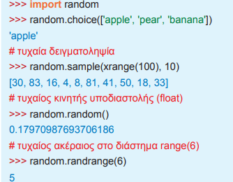
Κεφάλαιο 7: Πακέτα
Ιεραρχία: Οι μεταβλητές, συνήθως, πηγαίνουν μέσα στις συναρτήσεις, ενώ οι συναρτήσεις και οι καθολικές μεταβλητές πηγαίνουν συχνά μέσα στα αρθρώματα. Τι θα γινόταν όμως, αν θέλαμε να οργανώσουμε τα αρθρώματα;
Tα πακέτα είναι ένα εργαλείο για την ιεραρχική οργάνωση των αρθρωμάτων.
Η Python παρέχει ένα απλό σύστημα δημιουργίας πακέτων, ως επέκταση του μηχανισμού των αρθρωμάτων. Κάθε κατάλογος με ένα _init_.py αρχείο αναφέρεται ως ένα Python πακέτο.

Slide 31
Κεφάλαιο 8
Τα αλφαριθμητικά ή συμβολοσειρές στην Python είναι ακολουθίες από χαρακτήρες που έχουν σταθερό μέγεθος και μη μεταβαλλόμενα περιεχόμενα
Ο τύπος των αλφαριθμητικών στην Python ονομάζεται str, από τα αρχικά της λέξης string.
η συνάρτηση len επιστρέφει το μήκος, δηλαδή το πλήθος των χαρακτήρων του αλφαριθμητικού
ο τελεστής + όταν εφαρμόζεται σε αντικείμενα τύπου string, έχει σαν αποτέλεσμα τη συνένωσή τους σε μια συμβολοσειρά
η συνάρτηση str μετατρέπει μια τιμή σε συμβολοσειρά
με τη συνάρτηση int μπορούμε να μετατρέψουμε ένα αλφαριθμητικό στον ακέραιο αριθμό που αναπαριστά

Slide 32
Κεφάλαιο 8
υπαρξιακός τελεστής in
Επίσης, οι γνωστοί συγκριτικοί τελεστές (<=, >, >=, ==, !=) ισχύουν και στις συμβολοσειρές, η λειτουργία των οποίων βασίζεται στη λεξικογραφική διάταξη των χαρακτήρων
Η λίστα είναι μια διατεταγμένη ακολουθία αντικειμένων, όχι απαραίτητα του ίδιου τύπου και αποτελεί τη βασική δομή δεδομένων της Python.
Μπορεί κανείς ανά πάσα στιγμή να προσθέσει, να αφαιρέσει ή να τροποποιήσει οποιοδήποτε στοιχείο της λίστας.
Λίστα = Λίστα + [ στοιχείο ] και Λίστα = [ στοιχείο ] + Λίστα
  οι παραπάνω εντολές δεν προσθέτουν το στοιχείο στην ήδη υπάρχουσα λίστα αλλά δημιουργούν μια νέα λίστα κάθε φορά
Για αυτό αν θέλουμε να προσθέσουμε ένα στοιχείο στο τέλος της λίστας προτιμούμε τον τελεστή += , όπως φαίνεται παρακάτω:
  Λίστα += [στοιχείο]

Slide 33
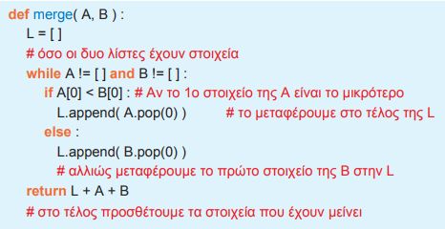
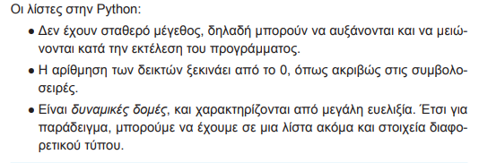
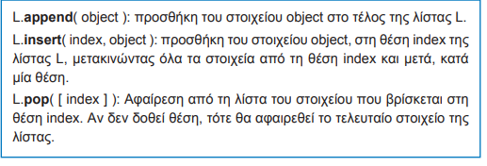
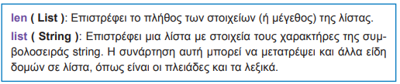
Κεφάλαιο 8
Στις λίστες μπορούμε να χρησιμοποιήσουμε τον υπαρξιακό τελεστή in, τη συνάρτηση len ή και τον τελεστή συνένωσης ‘+’, ακριβώς όπως στις συμβολοσειρές.
Επειδή οι λίστες και οι συμβολοσειρές ανήκουν και οι δύο σε μια πιο γενική κατηγορία δομών, τις ακολουθιακές δομές (sequences) της Python, ισχύουν οι ίδιοι τελεστές: in ….not in
υπάρχουν και συναρτήσεις που παίρνουν ως όρισμα μια λίστα
Η συνάρτηση range επιστρέφει, αν δώσουμε την αρχική, την τελική τιμή και το βήμα, μια λίστα από αριθμούς

Slide 34
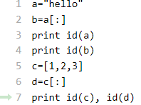

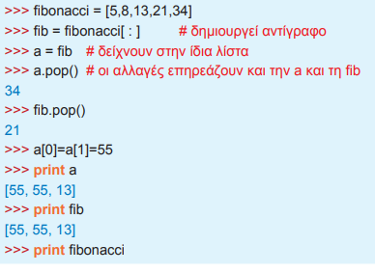
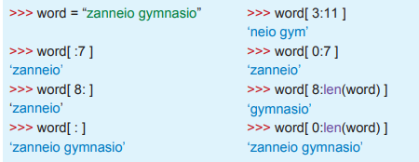
Κεφάλαιο 8
τελεστής διαμέρισης (slice operator)
Ο τελεστής : είναι πολύ σημαντικός στην επεξεργασία λιστών στην Python, γιατί μπορούμε να τον χρησιμοποιήσουμε για να πάρουμε ένα αντίγραφο μιας λίστας
Προσοχή! Δεν μπορεί να γίνει το ίδιο με τις συμβολοσειρές. Δηλαδή η εντολή word[:] δεν δημιουργεί αντίγραφο της συμβολοσειράς word. Αυτό μπορείτε να το διαπιστώσετε με χρήση της συνάρτησης id που δείχνει τη διεύθυνση στη μνήμη του κάθε αντικειμένου

Slide 35
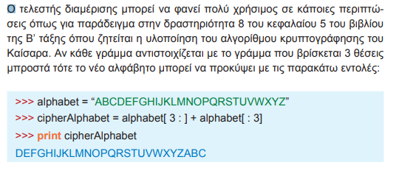
Κεφάλαιο 8

Slide 36
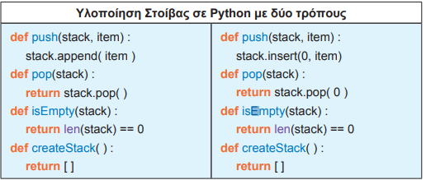
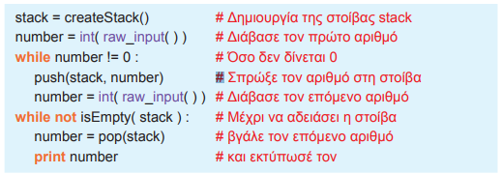
Κεφάλαιο 8 : ΣΤΟΙΒΑ
Στη λίστα αυτή το στοιχείο που προστέθηκε τελευταίο είναι και το πρώτο που θα εξαχθεί, έχουμε δηλαδή μια λειτουργία τύπου LIFO (Last In First Out), δηλαδή ο τελευταίος που εισέρχεται στη λίστα, είναι και ο πρώτος που θα εξαχθεί.
Η συγκεκριμένη δομή δεδομένων ονομάζεται Στοίβα και οι λειτουργίες εισαγωγής και εξαγωγής είναι γνωστές στη βιβλιογραφία ως ώθηση και απώθηση.
Η στοίβα αποτελεί μια από τις σημαντικότερες δομές δεδομένων της επιστήμης της Πληροφορικής και χρησιμοποιείται σε πολλά πεδία της, όπως είναι η θεωρία αλγορίθμων, η ανάπτυξη μεταγλωττιστών, η τεχνητή νοημοσύνη κ.ά.
Άρα οι βασικές λειτουργίες που πρέπει να υποστηρίζει η υλοποίηση μιας στοίβας είναι:
  Δημιουργία μιας κενής στοίβας.
  Έλεγχος, αν η στοίβα είναι κενή.
  Ώθηση ενός στοιχείου στη στοίβα.
  Απώθηση ενός στοιχείου από τη στοίβα
Η δομή της στοίβας μπορεί να υλοποιηθεί στην Python με μια λίστα στην οποία οι εισαγωγές και οι εξαγωγές στοιχείων γίνονται μόνο από το ένα άκρο.

Slide 37
Κεφάλαιο 8 : ΣΤΟΙΒΑ
Παρατηρήστε ότι στο παραπάνω πρόγραμμα δεν φαίνεται ποια υλοποίηση χρησιμοποιείται.
Αν τροποποιήσουμε την υλοποίηση της ώθησης, δε θα χρειαστεί να αλλάξουμε τίποτα στο πρόγραμμα.
Αυτό είναι γνωστό ως διαχωρισμός διεπαφής (διασύνδεσης) – υλοποίησης (interface / implementation), αφού οι εφαρμογές που χρησιμοποιούν δομές δεδομένων όπως η στοίβα, είναι απολύτως ανεξάρτητες από την υλοποίηση
Το σύνολο των επικεφαλίδων των συναρτήσεων το οποίο είναι διαθέσιμο στον προγραμματιστή που χρησιμοποιεί τη στοίβα, το ονομάζουμε διεπαφή ή διασύνδεση (interface) της δομής αυτής.
Η διεπαφή μιας δομής ορίζει τι μπορεί να κάνει η δομή και όχι τον τρόπο με τον οποίο το κάνει. Το τελευταίο είναι ο ρόλος της υλοποίησης

Slide 38
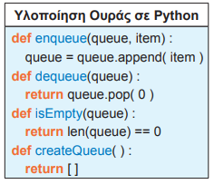
Κεφάλαιο 8 : ΟΥΡΑ
η λειτουργία της ουράς είναι γνωστή στη βιβλιογραφία ως FIFO (First In First Out), αφού το κάθε στοιχείο της ουράς εξυπηρετείται με τη σειρά που έφτασε στην ουρά.
Εισαγωγή στοιχείου, η οποία γίνεται στο πίσω μέρος της ουράς.
Εξαγωγή στοιχείου, η οποία γίνεται από το εμπρός μέρος της ουράς

Slide 39
Κεφάλαιο 11
Πριν την εμφάνιση του αντικειμενοστρεφούς προγραμματισμού, τα προγράμματα δομούνταν πάνω στην ιδέα της προτεραιότητας των ενεργειών έναντι των εννοιών/δεδομένων/οντοτήτων.
Ο Αντικειμενοστρεφής προγραμματισμός αλλάζει την εστίαση του προγραμματισμού από τις διαδικασίες στις έννοιες
Σε αυτές αναθέτει χαρακτηριστικά, τα οποία ονομάζουμε ιδιότητες (attributes), και τα οποία επεξεργάζεται μέσω ειδικών συναρτήσεων που ονομάζουμε μεθόδους.
Οι ιδιότητες δεν είναι άλλες από τα σχετικά με το αντικείμενο δεδομένα, και οι μέθοδοι αποτελούν περιγραφές ενεργειών που αφορούν συγκεκριμένα σε αυτές τις ιδιότητες.

Slide 40
Κεφάλαιο 11
Οι μέθοδοι επιτρέπουν στα αντικείμενα να κάνουν διάφορες ενέργειες, μέσω των οποίων, μπορούμε να ελέγχουμε τις ιδιότητες του αντικειμένου, όπως για παράδειγμα να ελέγχουμε την ταχύτητα του αυτοκινήτου.
ένα αντικείμενο δημιουργείται από μια ειδική μέθοδο που στην αντικειμενοστρεφή ορολογία ονομάζεται κατασκευαστής (constructor).
Αυτά τα πρότυπα που συγκεντρώνουν τα κοινά στοιχεία άλλων αντικειμένων, έχουν ένα ειδικό όνομα και ονομάζονται κλάσεις (classes).
Αυτή, η μεταβίβαση ιδιοτήτων και μεθόδων ονομάζεται κληρονομικότητα (inheritance).
Σε κάθε υποκλάση ορίζονται οι ιδιότητες και οι μέθοδοι που δεν καλύπτονται από την πατρική κλάση.
Η ύπαρξη της κλάσης δε σημαίνει και την αυτόματη ύπαρξη ενός αντικειμένου αυτής της κλάσης
η μέθοδος που αποτελεί τον κατασκευαστή των αντικειμένων και καλείται επίσης μέθοδος αρχικοποίησης τιμών

Slide 41
Κεφάλαιο 11
mybeetle = Vehicle('yellow', 2000.00, 4, 80).
To mybeetle είναι ένα αντικείμενο, ανήκει στην κλάση όχημα (Vehicle) και έχει συγκεκριμένες τιμές για τις ιδιότητες του οχήματος, αυτές που ορίσαμε με την κλήση της. Ένα τέτοιο αντικείμενο ονομάζεται στιγμιότυπο της κλάσης.
Η self εμφανίζεται ως πρώτη παράμετρος σε όλες τις μεθόδους της κλάσης. Αυτή η παράμετρος επιτρέπει στη μέθοδο να αναφέρεται στο ίδιο το αντικείμενο και όχι σε ολόκληρη την κλάση,
Τοποθετώντας στη self το όνομα του αντικειμένου, διασφαλίζουμε ότι μια μέθοδος που θα κληθεί μέσω ενός αντικειμένου, θα επιδράσει μόνο σε αυτό.
Προσοχή!!! Η λέξη self δεν αποτελεί δεσμευμένη λέξη της python αλλά μια σύμβαση μεταξύ των προγραμματιστών της γλώσσας.

Slide 42
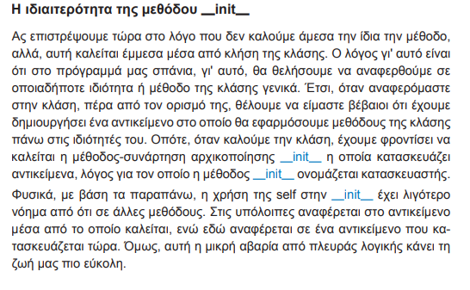
Κεφάλαιο 11
Σημαντικό είναι όταν ορίζουμε κατασκευαστές, να θυμόμαστε ότι κάθε ιδιότητα που χρησιμοποιείται από άλλες μεθόδους, πρέπει να αρχικοποιείται, πριν χρησιμοποιηθεί. Ο πιο εύκολος τρόπος για την αποφυγή λαθών είναι, να ορίζονται όλες μέσα στην _init_, καθώς δεν υπάρχει τρόπος, να πούμε στο πρόγραμμα να τρέξει δύο μεθόδους για αρχικοποίηση
Η αρχικοποίηση των ιδιοτήτων των αντικειμένων έξω από την —init— αποτελεί κακή πρακτική και θα πρέπει να αποφεύγεται.

Slide 43
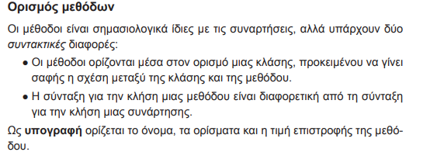
Κεφάλαιο 11
Ορισμός ιδιοτήτων (attributes)
  μέσα στην κλάση
  Όμως μια ιδιότητα μπορεί να δημιουργηθεί και από το στιγμιότυπο (αντικείμενο)

Slide 44
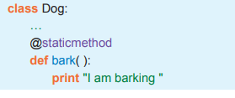
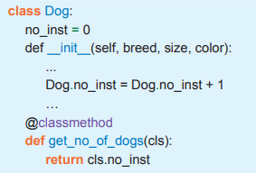
Κεφάλαιο 11
Μια ιδιαίτερη περίπτωση μεθόδου είναι οι λεγόμενες στατικές μέθοδοι.
Ανεξάρτητα με το ποιο στιγμιότυπο καλεί τη συνάρτηση, το αποτέλεσμα θα είναι το ίδιο έτσι όπως την έχουμε ορίσει
Σε αυτή την περίπτωση η παράμετρος self είναι περιττή
@staticmethod, που προηγείται της συνάρτησης
Μια μέθοδος με το διακριτικό @staticmethod είναι στην πράξη μια κλασική συνάρτηση την οποία όμως έχουμε τοποθετήσει μέσα σε μια κλάση
Μπορούμε επίσης, να χρησιμοποιήσουμε μια μέθοδο κλάσης, μέσω του διακριτικού @classmethod. Όσο δεν ασχολούμαστε με υποκλάσεις και κληρονομικότητα, μια μέθοδος κλάσης λειτουργεί όπως μια στατική μέθοδος.
Όμως μια μέθοδος κλάσης είναι κληρονομήσιμη και άρα, αν κληθεί από μια υποκλάση, θα αφορά αυτή. Για τον ορισμό μιας μεθόδου κλάσης περνάμε ως πρώτη παράμετρο την κλάση, αντί του αντικειμένου, με τη δεσμευμένη λέξη cls που εννοεί την κλάση που την καλεί.

